Slide 1


Slide 2

Bài 1.THẦN THOẠI VÀ SỬ THI
THỰC HÀNH TIẾNG VIỆT
SỬA LỖI DÙNG TỪ

Slide 3
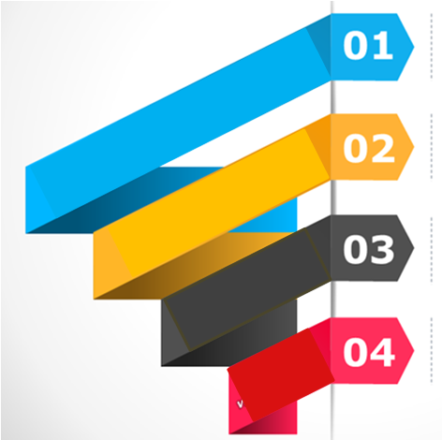

NỘI DUNG HỌC TẬP
Kiến thức Ngữ văn
Thực hành tiếng Việt
Luyện tập
Vận dụng

Slide 4

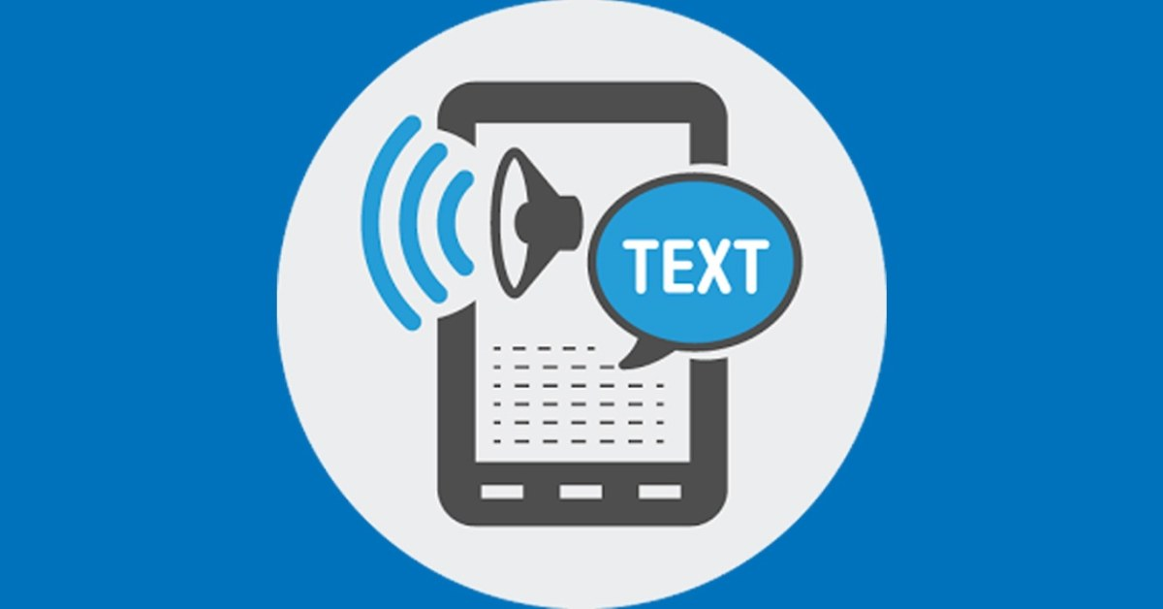
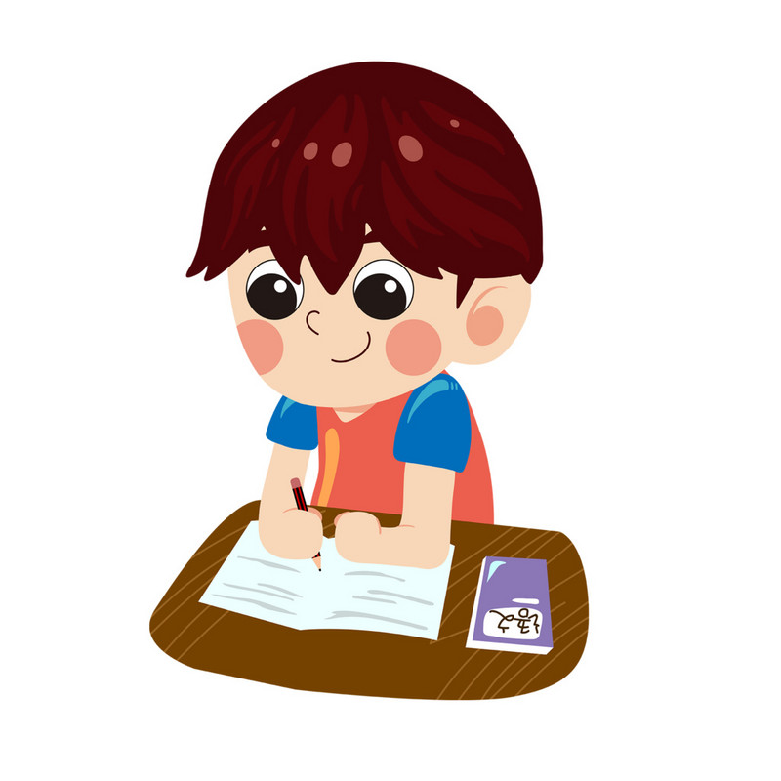
KIẾN THỨC NGỮ VĂN
THỰC HÀNH TIẾNG VIỆT
Đọc Kiến thức Ngữ văn trang 13 SGK

Slide 5
TÓM TẮT NỘI DUNG
- Để giao tiếp có hiệu quả, người nói và người viết phải chú ý lựa chọn dùng từ đúng, từ hay. Dùng từ đúng sẽ làm cho người nghe, người đọc hiểu đúng những điều ta muốn nói. Dùng từ hay sẽ tăng thêm tính truyền cảm, tính thuyết phục đối với người nghe, người đọc. Để dùng từ đúng, từ hay, trước hết, cần khắc phục các lỗi dùng từ sau:
+ Dùng từ không đúng hình thức ngữ âm, chính tả: Lỗi này do người sử dụng không nắm chắc hình thức ngữ âm, chính tả của từ, lẫn lộn các âm gần nhau.
+ Dùng từ không đúng nghĩa: Lỗi này do người sử dụng không nắm vững ý nghĩa của từ (mỗi khi dùng một từ mà chưa hiểu thật rõ nghĩa thì nên tra từ điển, đọc kĩ các nghĩa và các ví dụ về cách dùng từ đó).

Slide 6

THỰC HÀNH TIẾNG VIỆT

Slide 7
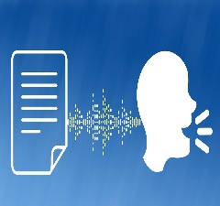
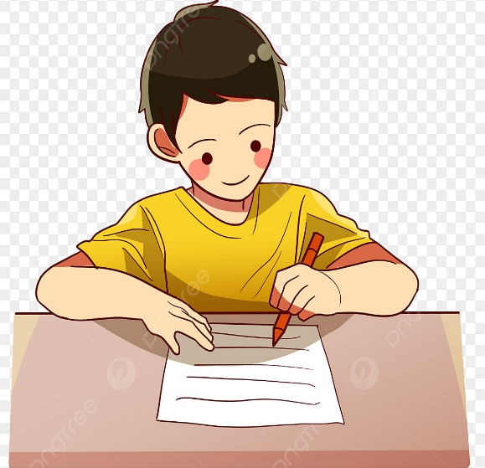

Câu 1: Xác định từ có hình thức ngữ âm, chính tả đúng trong các trường hợp sau đây:
xử dụng/ sử dụng b. xán lạn/sáng lạng
c. buôn ba/ bôn ba d. oan khốc/ oan khóc
sử dụng
xán lạn
bôn ba
oan khốc

Slide 8
Câu 2: Những từ in nghiêng trong các câu sau mắc lỗi gì? Hãy tìm từ đúng thay thế cho các từ đó.
a. Lỗi dùng từ không đúng nghĩa
Sửa: quyết đoán - quyết liệt
b. Lỗi dùng từ không đúng nghĩa
Sửa: danh giá - danh tiếng
c. Lỗi dùng từ không đúng nghĩa
Sửa: mĩ miều – mĩ mãn
d. Lỗi dung từ không đúng nghĩa
Sửa: ngộ sát – ngộ độc

Slide 9
Câu 3: Phát hiện, phân tích lỗi và sửa lỗi dùng từ trong các câu sau:
a. Lỗi dùng từ không đúng nghĩa
Lượng mưa không thể đi với kéo dài được - Sửa “lượng mưa” thành “mùa mưa”
→ Mùa mưa năm nay kéo dài đã gây ra nhiều thiệt hại cho mùa màng.

Slide 10
Câu 3: Phát hiện, phân tích lỗi và sửa lỗi dùng từ trong các câu sau:
b. Lỗi dùng tư không đúng nghĩa
Bệnh nhân không thể pha chế được
- Sửa: bệnh nhân được điều trị.
→ Những bệnh nhân không cần phải mổ mắt, được điều trị tích cực bằng những thứ thuốc tra mắt đặc biệt mà khoa Dược đã pha chế.

Slide 11
Câu 3: Phát hiện, phân tích lỗi và sửa lỗi dùng từ trong các câu sau:
c. Lỗi dùng từ không đúng nghĩa
“chứng minh” là sai
- Sửa thành “minh chứng”
→ Những minh chứng về một nền văn hóa cổ ở vùng này còn rất nhiều.

Slide 12
Câu 3: Phát hiện, phân tích lỗi và sửa lỗi dùng từ trong các câu sau:
d. Lỗi dùng từ không đúng nghĩa
“lực lượng” là sai
Sửa thành “tấn công”
→ Trước lối chơi tấn công của hàng phòng thủ đối phương, đội bóng của chúng tôi không thể ghi bàn được.

Slide 13

LUYỆN TẬP
Viết một đoạn văn (8-10 dòng) phân tích một đặc điểm thần thoại mà em thích, trong đoạn văn có sử dụng một trong các biện pháp tu từ đã học ở Trung học cơ sở.

Slide 14
Thank you!

